Slide 1


北京五日游
R·六年级下册

Slide 2
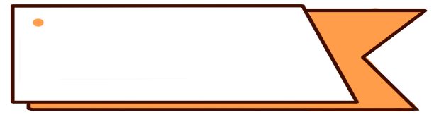
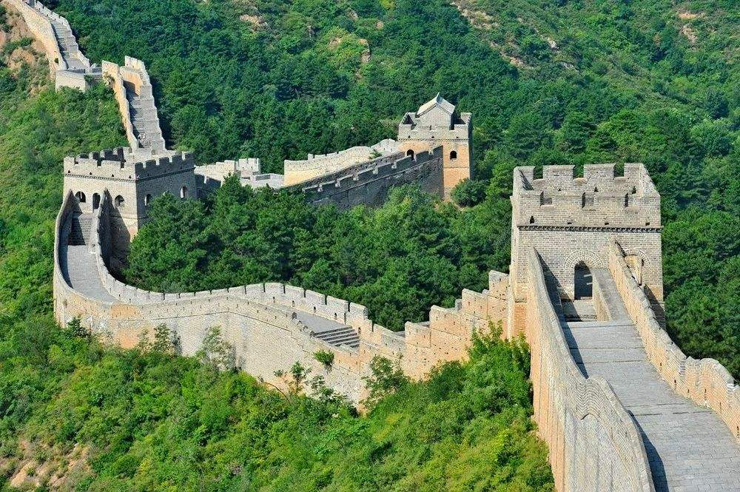
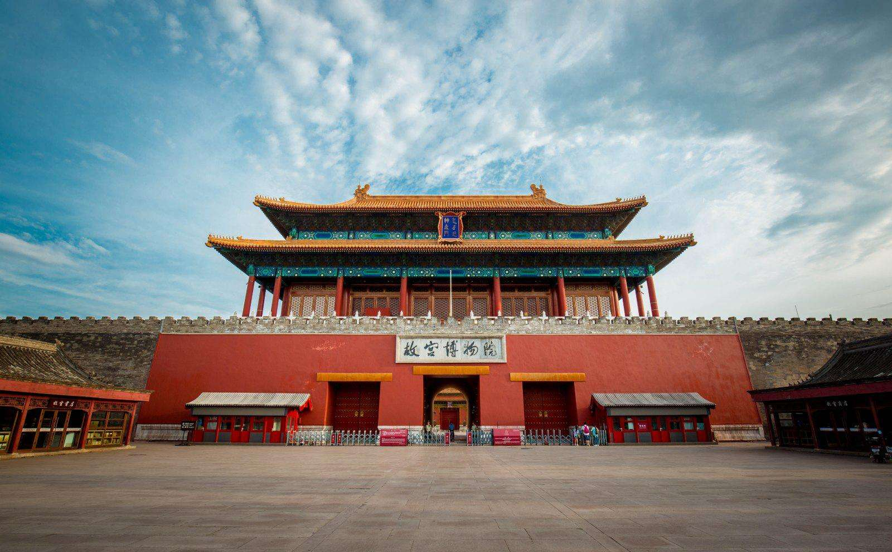
情境导入
长城
故宫
你喜欢外出旅游吗？你都去过哪里？

Slide 3
快放暑假了，小明期待着假期与父母参加“北京五日游”。爸爸妈妈把这个旅游计划的设计任务交给了小明。
你能帮小明设计一个旅游计划吗？

Slide 4

设计行程
想一想，要设计一份合理的方案，需要哪些准备工作呢？
1.
设计行程表；
2.
确定要浏览参观的项目；
3.
调查各种项目的费用等。

Slide 5

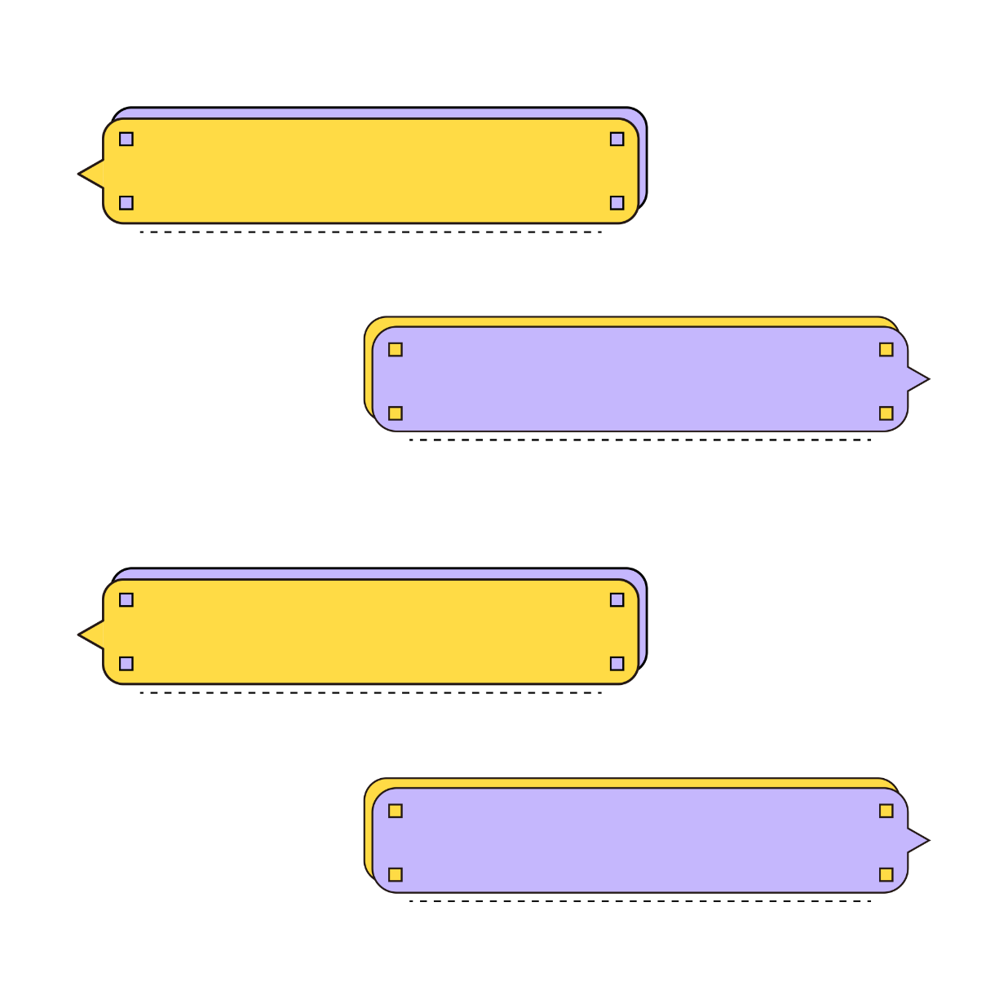
怎么收集相关的旅游信息呢？
可以在网上搜索相关信息。
也可以咨询旅行社相关人员。

Slide 6
北京五日游行程表
日期 | 行程 | 交通工具 | 住宿 | 其他
第一天
第二天
第三天
第四天
第五天

Slide 7
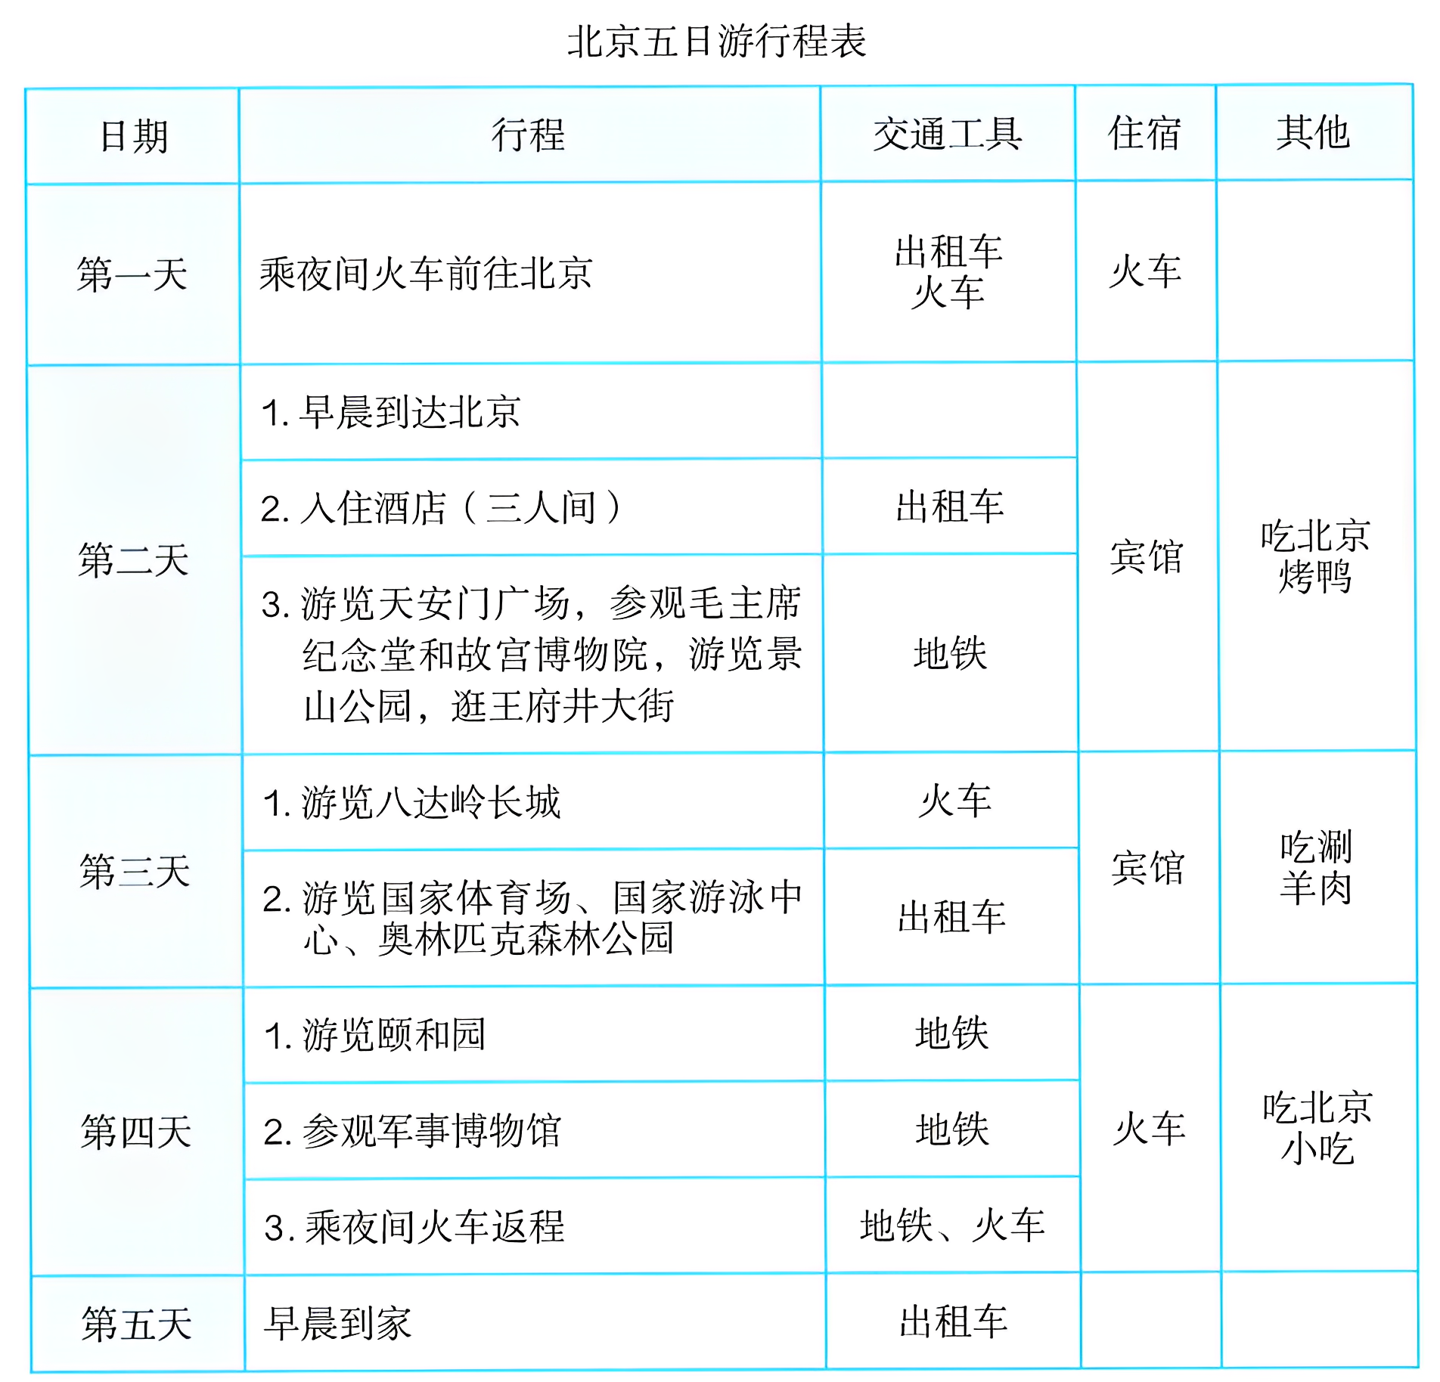
小明设计的一个旅游计划

Slide 8
北京五日游费用预算（单位：元）
火车票 | 住宿 | 餐饮 | 市内交通 | 景点门票 | 其他 | 合计
成人 260×4 学生 130×2 | 600 | 1200 | 300 | 成人 212×2 学生 56 | 购物500 | 4380

Slide 9
注意
1.各项所需费用主要包括行、住、食、游、购五个项目。
2.住宿要考虑价格、交通、以及到景点的距离、附近的商业环境等方面。
3.最好是参考有经验的人的意见再做决定。

Slide 10

课堂小结
同学们，今天的数学课你们有哪些收获呢？

